Slide 1

Introduktion til programmering
Informatik C, lektion 3

Slide 2
Agenda
ℹ️ Introduktion og opsummering – 5 minutter
👫 Beregner: Øvelse 5.4 – 10 minutter
👫 Beregner: Øvelse 5.5 – 5 minutter
👫 Beregner: Øvelse 5.6 – 5 minutter
👫 Beregner: Øvelse 5.7 – 5 minutter
👫 Beregner: Øvelse 5.8 – 10 minutter
💬 Opsamling – 5 minutter
☕️ Pause – 5 minutter
👫 Beregner: Øvelse 5.9 – 5 minutter
👫 Beregner: Øvelse 5.10 – 5 minutter
👫 Beregner: Øvelse 5.11 – 25 minutter
🧠 Opsamling og Evaluering – 15 minutter

Slide 3
Fem vigtige begreber inden for programmering
Funktion ⚙️: En blok af kode, der udfører en specifik opgave og gør koden nemmere at organisere og genbruge.
Sekvens ➡️: Rækkefølgen af handlinger, som computeren følger trin for trin.
Forgrening 🔀: Mulighed for at vælge forskellige veje i programmet baseret på betingelser.
Løkker 🔄: Gentagelse af en proces, så den samme kode ikke skrives flere gange.
Variabler 📦: Opbevaring af data, som programmet kan hente og ændre.

Slide 4
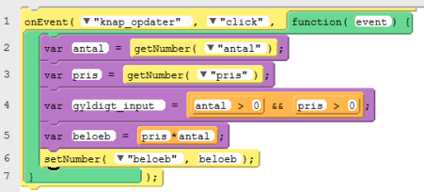
ØVELSE 5.4: BETINGELSE - ca. 10 minutter
Åbn dit program fra øvelsen: Beregning af beløb
Følg instruktionerne i de to videoer nedenfor. De viser, hvordan du indsætter en boolsk type og undersøger værdien under programmets kørsel.
Video: Indsættelse af boolsk type og undersøgelse af variabel
Video: Betingelse ud fra både antal og pris
EKSEMPEL: KODE VED BOOLSK TYPE TIL UGYLDIGT INPUT:

Slide 5
ØVELSE 5.5: UNDERSØGELSE AF PROGRAMMET - ca. 5 minutter
Indsæt et breakpoint i anden linje fra dit program i øvelsen: Betingelse
Start programmet, indtast en værdi, og tryk på knappen
Undersøg nu variablerne antal, pris og beloeb ved at indtaste dem i nederste højre hjørne. Gå frem skridt for skridt ved at trykke på Step in
Afprøv flere gange, hvor du både bruger tal som gyldige input samt negative tal og ord som ugyldige input

Slide 6
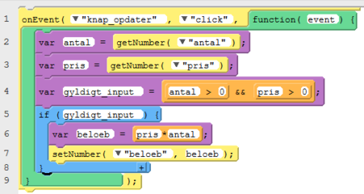
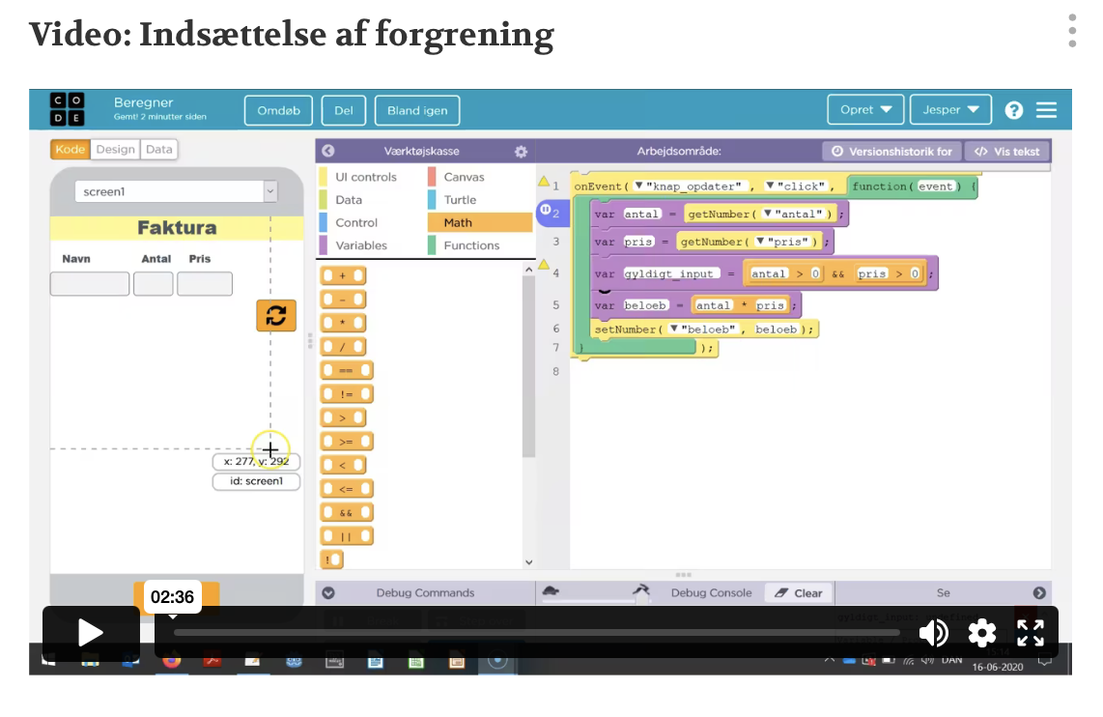
ØVELSE 5.6: FORGRENING MED ÉN GREN - ca. 5 minutter
Fortsæt med dit program fra øvelsen: Undersøgelse af programmet
Følg instruktionerne i videoen nedenfor. Videoen viser, hvordan du indsætter en forgrening med én gren.

Slide 7
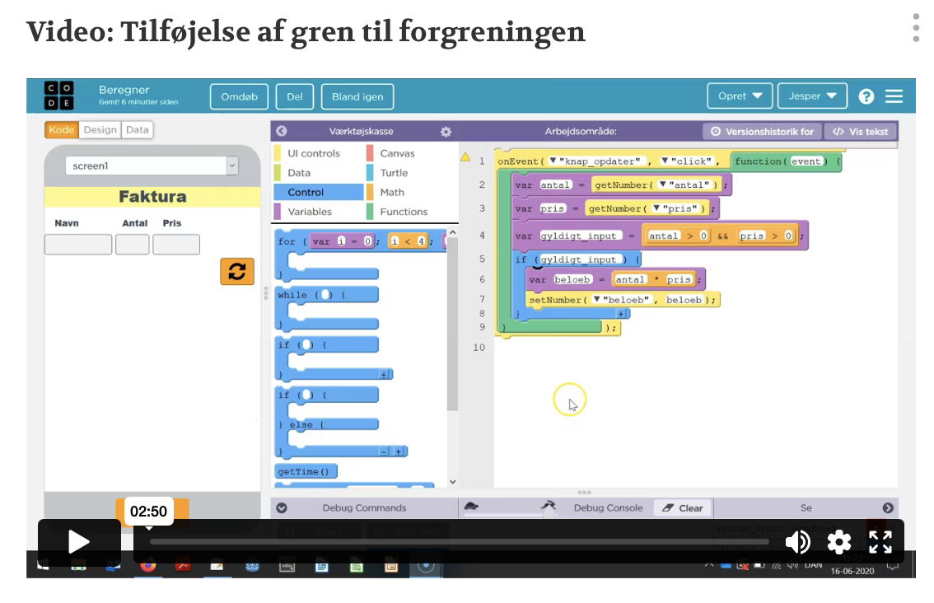
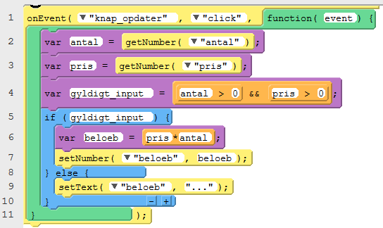
ØVELSE 5.7: FORGRENING MED TO GRENE - ca. 5 minutter
Fortsæt med dit program fra øvelsen: Forgrening med én gren
Følg instruktionerne i videoen nedenfor. Videoen viser, hvordan du tilføjer en gren mere til forgreningen
Kontroller, at dit program ser ud som eksemplet til højre.

Slide 8
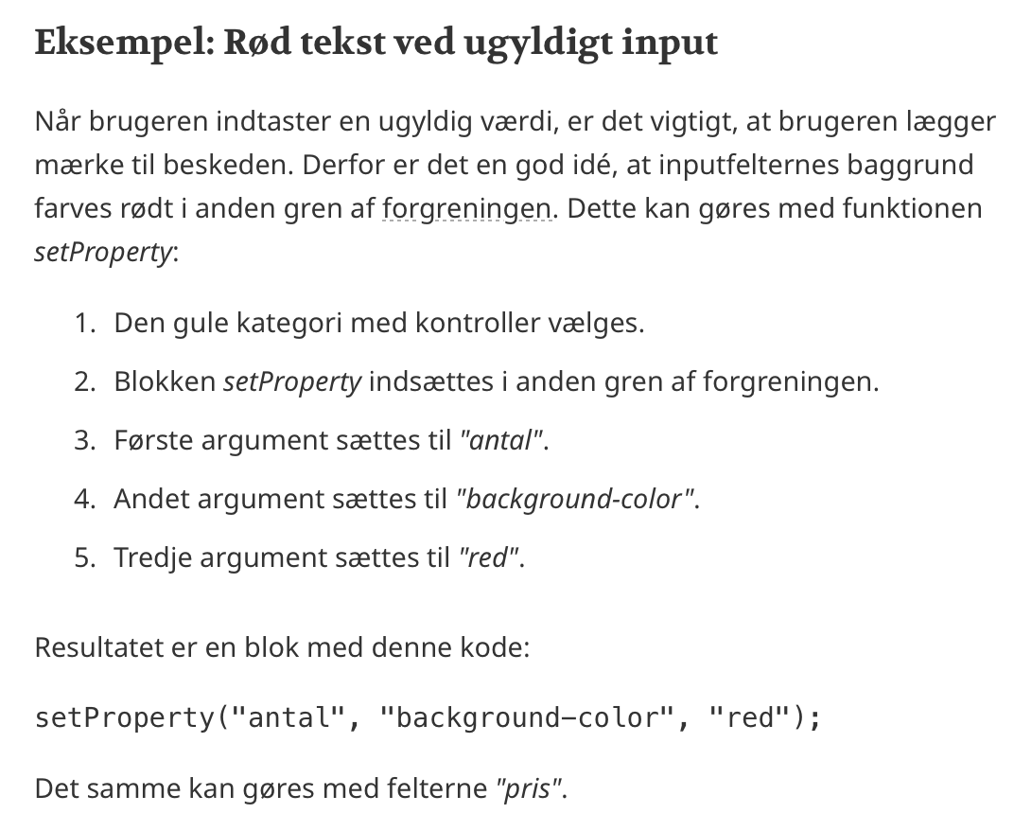
ØVELSE 5.8: ÆNDRING AF UDSEENDE PÅ INPUTFELTER - ca. 10 minutter
Tag udgangspunkt i dit program fra øvelsen: Forgrening med to grene til denne øvelse:
Sæt baggrundsfarven til rød for ugyldigt input ved at følge eksemplet ovenfor.
Sæt baggrundsfarven til grøn for gyldigt input på samme måde i første gren.
Indsæt flere kald til funktionen setProperty, så udseendet af teksten ændres.

Slide 9
💬 Opsamling – 5 minutter

Slide 10
☕️ Pause – 5 minutter

Slide 11
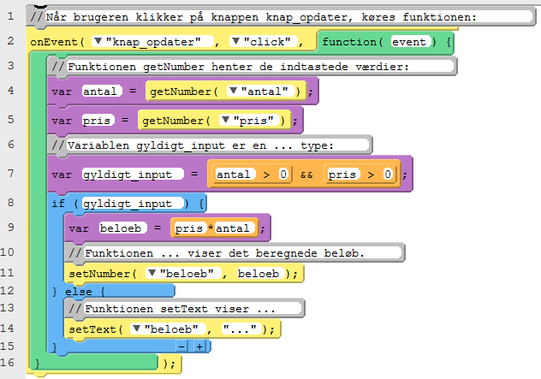
ØVELSE 5.9: INDSÆTTELSE AF KOMMENTARER - ca. 5 minutter
Tag udgangspunkt i dit program fra øvelsen: Ændring af udseende på inputfelter til denne øvelse:
I billede-eksemplet mangler dele af kommentarerne i tre af de grå kommentarblokke. Indsæt grå kommentarblokke i din kode og udfyld selv resten.
Indsæt yderligere to kommentarer i programmet med forklaring til koden.

Slide 12

ØVELSE 5.10: DEFINITION AF EN FUNKTIOn - ca. 5 minutter
Tag udgangspunkt i dit program fra øvelsen: Indsættelse af kommentarer til denne øvelse:
Indsæt koden fra billedet til højre, som ved hændelsen mouseover får knappen til at skifte baggrundsfarve til "blue", når musen flyttes over knappen
Indsæt en tilsvarende funktion, som ved hændelsen mouseout får knappen til at skifte baggrundsfarve til "orange", når musen flyttes væk fra knappen.
Tip: Skriv blot 'orange' i feltet i stedet for ”blue”

Slide 13
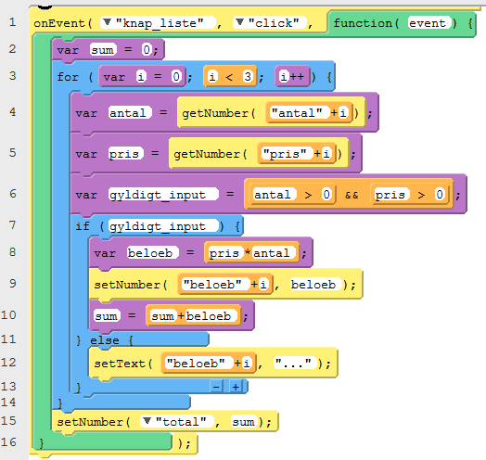
ØVELSE 5.11: Øvelse: Flere beregninger - ca. 25 minutter
Tag udgangspunkt i dit program fra øvelsen: Definition af en funktion til denne øvelse:
Åbn programmet.
Følg instruktionerne i første video: Design af flere rækker.
Følg instruktionerne i anden video: Programmering af flere rækker.

Slide 14
🧠 Opsamling og Evaluering – 15 minutter

Slide 15
Ordforklaringer:
⚙️ Funktion er en del af programmet, der udfører en bestemt opgave. Du kan tænke på en funktion som en lille maskine, der får input, gør noget arbejde og måske giver et resultat tilbage. For eksempel: Hvis der trykkes på en tast, kan en funktion få en spiller til at bevæge sig til højre. Funktioner gør det lettere at genbruge den samme kode flere steder i et program.
🔀 Forgrening giver programmet mulighed for at vælge mellem forskellige handlinger baseret på en betingelse. En betingelse er et spørgsmål, der kan besvares med "sand" eller "falsk." For eksempel: "Hvis det regner, tag en paraply." Hvis betingelsen (regn) er sand, udføres en handling (tage paraplyen). I programmering bruges forgreninger til at bestemme, hvad der skal ske i forskellige situationer.
📦 Variabel er en slags "beholder" eller "etiket," der gemmer data, som programmet kan bruge og ændre. For eksempel kan en variabel i et spil være "liv" eller "point," som kan gå op eller ned. Du kan give variablen et navn og en startværdi, og derefter kan programmet ændre denne værdi undervejs. Variabler gør det muligt at holde styr på information, som kan ændre sig, mens programmet kører.
🔄 Løkke er en regel, der fortæller programmet at gentage en handling igen og igen – enten et bestemt antal gange eller, indtil noget specielt sker. For eksempel kan en løkke bruges i et spil til at opdatere en pointtæller hver gang, en spiller scorer point, eller til at tjekke, om et kodeord er korrekt i et login-system. Løkker gør det muligt for programmet at gentage ting uden at skrive den samme kode mange gange.
➡️ Sekvens er en række handlinger, som programmet udfører én efter én i den rigtige rækkefølge. Man kan tænke på en sekvens som en trin-for-trin opskrift: først gør du dette, så gør du det næste. For eksempel i et spil: Hvis en spiller bliver ramt af en fjende, mister spilleren et liv. Hvis spilleren skyder fjenden, kan spilleren komme videre til næste bane. Sekvenser kan indeholde forgreninger, løkker og andre elementer. De er grundlaget for, hvordan programmet bygges op. Bemærk: Sekvenser bruges ofte til at beskrive flowet i et program og kan visualiseres i et diagram eller en beskrivelse.

